Slide 1
Evolution Strategies as a Scalable Alternative to Reinforcement Learning
蔡鑫
Tim Salimans, Jonathan Ho, Xi Chen, Szymon Sidor, Ilya Sutskever

Slide 2
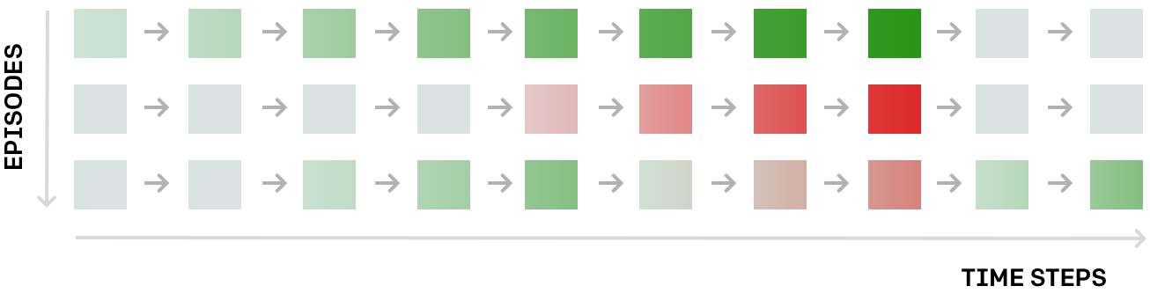
强化学习在行为的空间搜索
Notes:
进化策略算法。直观上来讲，这种优化就是一种「猜测然后检测」的过程，即我们从一些随机参数开始，然后重复执行以下过程：1）随机对该猜测进行一点调整，2）让我们的猜测向效果更好的方向移动一点。具体而言，就是在每个步骤输入一个参数向量 w，然后通过高斯噪声对 w 进行抖动来生成一群（比如 100 个）有稍微改变的参数向量 w1, w2……w100。然后我们在环境中分别运行这 100 个候选项所对应的策略网络，从而独立地对这 100 候选项分别进行评估，然后将每个案例中的奖励加起来。然后其更新后的参数就变成了这 100 个向量的加权和，其中每个权重都正比于其总奖励。（即，我们想让更成功的候选项有更高的权重。）在数学上，你也会注意到这就相当于使用有限差分法（finite difference）来估计参数空间中预期奖励的梯度，只是我们是沿着 100 个随机方向来做的。

Slide 3
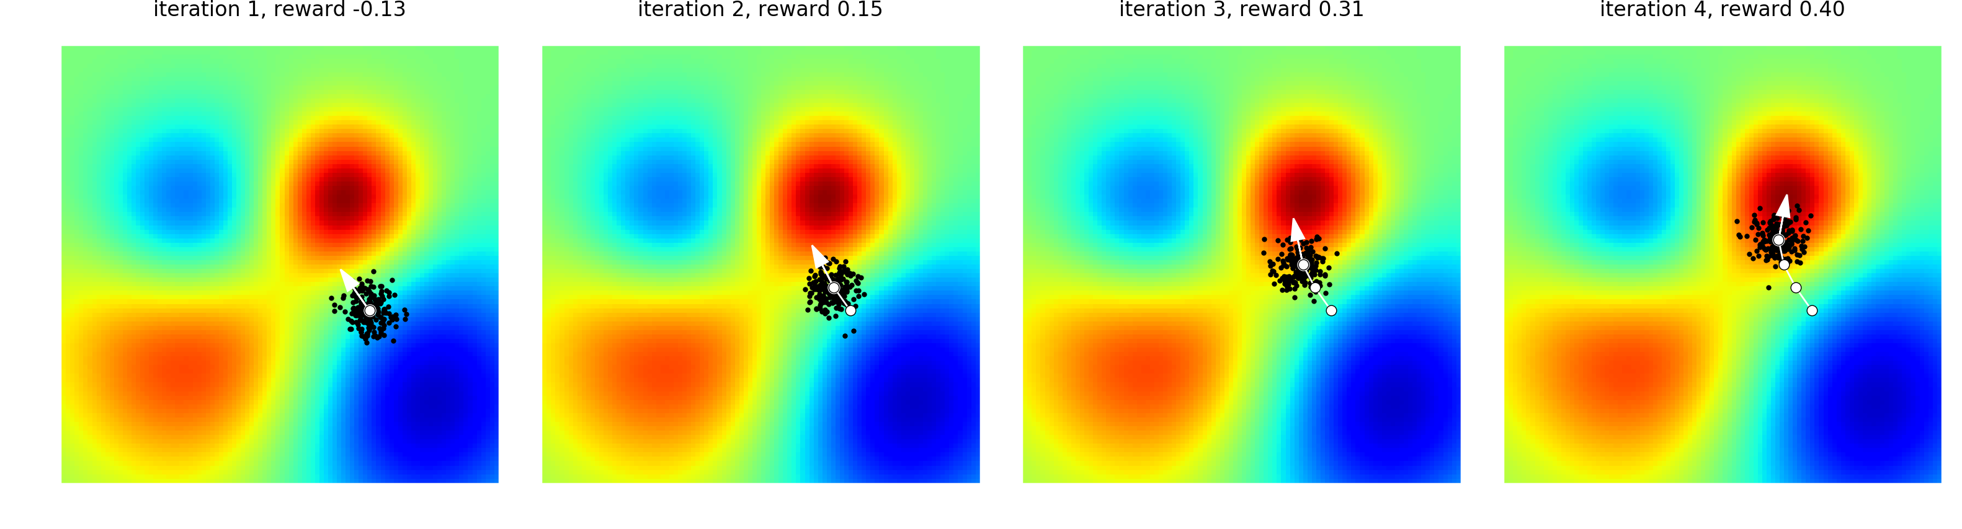
进化策略在产生行为的模型参数空间搜索
Notes:
上图：进化策略优化过程，这个环境中只有两个参数和一个奖励函数（红色=高、蓝色=低）。在每次迭代，我们都会展示当前参数值（白色）、一群经过抖动的样本（黑色）和估计的梯度（白色箭头）。我们不断将该参数移动到该箭头的顶点，直到我们收敛到了一个局部最优值。

Slide 4
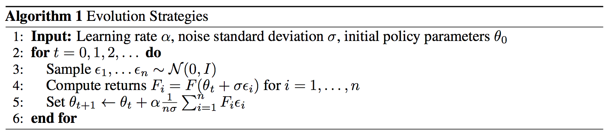
Evolution Strategies
Notes:
算法的意思是按照reward(F)对参数加权平均
针对黑箱优化。在进化策略中，忽略代理、环境、涉及的神经网络和其中的交互吧。进化策略的整个设置就是一大堆数字输入（假设和前面提到的策略网络的参数数量一样，有 1,000,000 个数字），然后输出 1 个数字（对应总奖励），我们需要找到这 1,000,000 个数字的最好配置。在数学上，我们可以说是根据输入向量 w（该网络的参数/权重）来优化一个函数 f(w)，但我们不对 f 的结构做出任何假设，我们只能对其进行评估（因此被称为「黑箱」）。
进化策略易于实现和扩展(增大worker数量)。

Slide 5
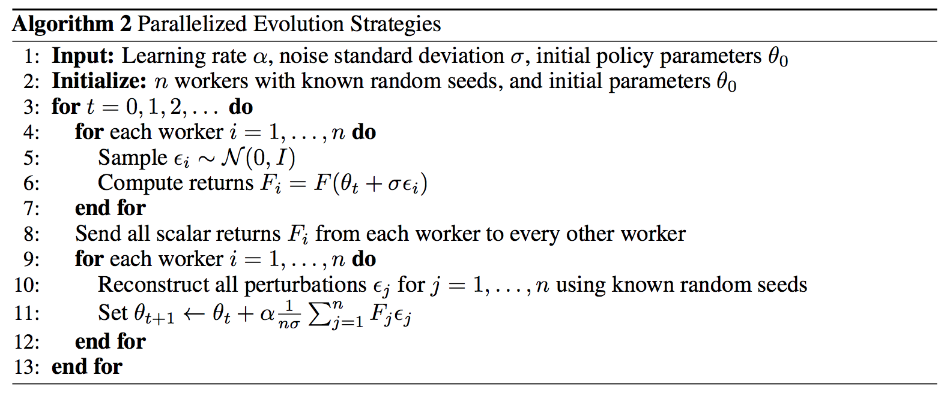
并行化进化策略
Notes:
特别的几点包括：进化策略的实现更加简单（不需要反向传播），更容易在分布式环境中扩展，不会受到奖励稀疏的影响，有更少的超参数。

Slide 6
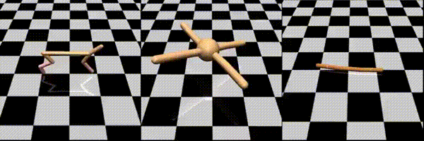
MuJoCo 控制任务
Notes:
以下是在三个 MuJoCo 控制任务上训练的代理示例，任务目标是前行。

Slide 7
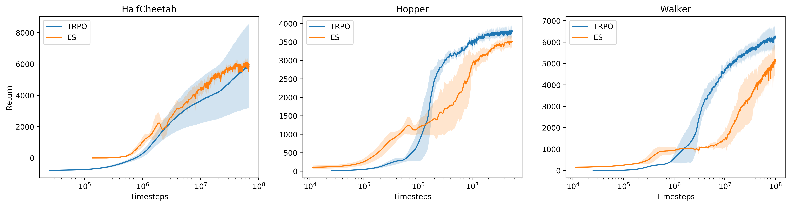

Slide 8
优点
不需要反向传播。
高度可并行。
高度稳健。
架构探索。
Notes:
不需要反向传播。进化策略只需要策略的前向通过，不需要反向传播（或价值函数评估），这使得代码更短、在实践中速度快了 2-3 倍。在内存有限的系统中，也不需要保留 episode 的记录从而进行后续的更新。我们也不需要担心 RNN 中的梯度爆炸问题。最后，我们能够探索更大类别的策略函数，包括不可微分的网络（比如二值网络），或者包括复杂模块的网络（例如包括 pathfinding 或多种优化层）。
高度可并行。进化策略只需要工作器彼此之间进行少量纯数量的通信，然而在强化学习中需要同步整个参数向量（可能会是百万数值的）。直观来看，这是因为我们在每个工作器（worker）上控制随机 seeds，所以每个工作器能够本地重建其他工作器的微扰（perturbations）。结果是，在实验中我们观察到，随着我们以千为单位增加 CPU 进行优化时，有线性的加速。
高度稳健。在强化学习实现中难以设置的数个超参数在进化策略中被回避掉了。例如，强化学习不是「无标度（scale-free）的」，所以在 Atari 游戏中设置不同的跳帧（frame-skip）超参数会得到非常不同的学习输出。就像我们所展现的，进化策略在任何跳帧上有同样的结果。
架构探索。一些强化学习算法（特别是策略梯度）用随机策略进行初始化，这总是表现为在一个位置有长时间的随机跳跃。这种影响在 Q 学习方法中因为 epsilon-greedy 策略而有所缓和，其中的 max 运算能造成代理暂时表现出一些一致的动作（例如，维持一个向左的箭头）。如果代理在原地跳动，在游戏中做一些事情是更有可能的，就像策略梯度的例子一样。类似于 Q 学习，进化策略也不会受这些问题的影响，因为我们可以使用确定性策略来实现一致的探索。通过研究进化策略和强化学习梯度评估器，我们能看到进化策略是一个有吸引力的选择，特别是在 episode 中的时间步骤量很长的时候，也就是动作会有长时间的影响。或者是在没有好的价值函数评估的时候进化策略也是好的选择。

Slide 9
优点
80 台机器和 1440 个 CPU 内核的计算集群上，10 分钟内就训练出一个 3D MuJoCo 人形步行者
在 32 核上，A3C 需要大约 10 小时。
使用 720 核，Atari 上实现可与 A3C 媲美的表现，同时还能将训练时间从 1 天降低至 1 小时。

Slide 10
缺点
在任务有明确的优化函数下，进化策略的收敛速度和效果比Bp要差

Slide 11
Genetic CNN
储欣
ICCV 2017

Slide 12
Introduction
本文探索自动学习深度神经网络结构的可能性。
假设神经网络具有有限数量的层数，每层定义一组预定义的模块，例如卷积和池化层。即使在这些限制下，可能的网络结构总数随着层数呈指数增长，因此枚举所有候选者并找到最佳候选者是不切实际的。
我们将此问题表述为在大型搜索空间中的优化，并应用遗传算法有效地探索空间。

Slide 13
Binary Network Representation
考虑那些可以分几个阶段组织的网络结构。在每个阶段，数据大小（宽度，高度和通道数）不变，相邻阶段通过池化操作连接。一个阶段内的所有卷积运算都具有相同数量的filter，即数据通道。
网络可以编码成固定长度的二进制字符串。
一个网络有S个阶段，在第s个阶段有 个节点，用 表示， 。每个阶段中的节点都是有序的，只允许从编号较低的节点连接到编号较高的节点。
每个节点对应一个卷积操作，该操作在将所有输入节点(连接到它的编号较低的节点)相加后执行。卷积操作后，相继执行batch normalization和ReLU激活函数
每个阶段的二进制字符串长度为：
整个网络的二进制字符串长度：
Notes:
第一个比特表示(vs,1, vs,2)之间的连接，接下来的两个比特表示(vs,1, vs,3)和(vs,2, vs,3)之间的连接，等等。这个过程一直持续到最后的比特位被用来表示前面ks-1个节点和 最后一个节点之间的连接。

Slide 14
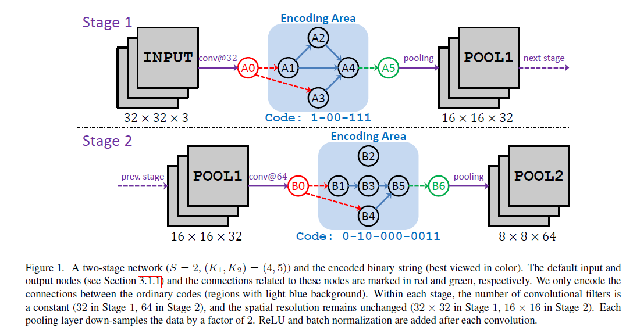
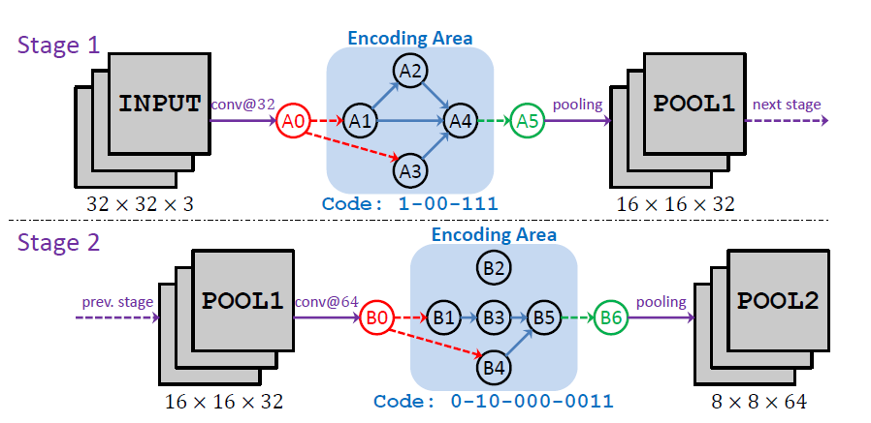
Examples
Notes:
在每个阶段加两个默认节点：默认输入节点和输出节点。默认输入节点，记为vs,0，接收前一阶段的数据，执行卷积，并将它的输出发送到每个没有前一个节点的节点，例如vs,1。默认的输出节点，记作vs,Ks+1，接收所有没有后续节点的节点的数据，例如vs,Ks，对它们求和，执行卷积，并将输出发送到池化层。

Slide 15
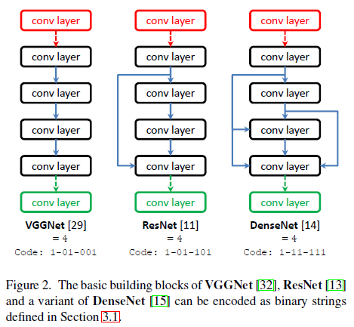
Examples
Notes:
这是一些比较经典的网络结构的编码例子

Slide 16
Genetic Operations
初始化
初始化N个随机个体
初始化一组随机模型 。每个模型都是一个L位的二进制字符串，即， 。每个个体中的每一个比特都是从伯努利分布中独立采样的。之后，我们评估每个个体以获得其适应度函数值。
不同的初始化策略对遗传性能的影响不大。
Notes:
甚至从一个简单的全是0的初始化开始，遗传过程可以通过交叉和突变发现相当有效的结构。

Slide 17
Genetic Operations
选择
选择过程在每一代的开始执行。
在第t代之前，给每个个体指定一个适应度函数，该适应度值直接影响每个个体在选择过程中存活的概率。
该适应度函数定义为前代或初始化得到的识别准确率r_{t-1,n}。
下一代的个体是通过在当前集合上的非均匀采样确定的。每个个体的采样概率和对应的适应度函数值成正比
这意味着最好的个体被选中的概率最大，而最差的个体总是被淘汰。由于个体数量N保持不变，上一代人中的每一个个体都可以被多次选择。
Notes:
甚至从一个简单的全是0的初始化开始，遗传过程可以通过交叉和突变发现相当有效的结构。

Slide 18
Genetic Operations
突变和交叉
个体M_{t,n}的突变是指以概率qM独立地翻转每个二进制位。
在实践中，qM通常很小，例如，0.05，所以突变不太可能改变一个个体太多。这是为了保存一个幸存个体的良好特性，同时提供一个尝试新可能性的机会。
交叉过程同时改变两个个体。交叉中的基本单元是一个基因片段，它的动机是需要在每个阶段中保留局部结构。通常交叉概率qC也较小。
Notes:
甚至从一个简单的全是0的初始化开始，遗传过程可以通过交叉和突变发现相当有效的结构。

Slide 19
Genetic Operations
评估
经过上述过程，对每个网络M_{t,n}进行评估，得到适应度函数值。
参考数据集D是预先定义的（ CIFAR10 ），我们单独训练每个模型M_{t,n}。如果M_{t,n}是之前求过值的，我们只需再次求它的值，然后计算所有出现值的平均精度。这种策略至少在一定程度上缓解了训练过程随机性带来的不稳定性。
Notes:
甚至从一个简单的全是0的初始化开始，遗传过程可以通过交叉和突变发现相当有效的结构。

Slide 20
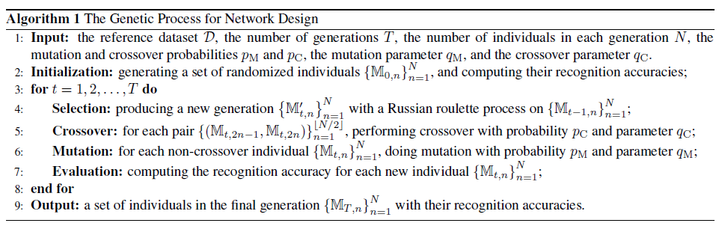
Algorithm
Notes:
算法的整体流程如图，将上述步骤重复T次得到最终的网络结构

Slide 21
Experiments
遗传算法需要非常大的计算资源，这使得直接对ILSVRC2012这样的大规模数据集进行评估非常困难。
策略是在一个小数据集CIFAR10上探索高效的网络结构，然后将这些结构迁移到大规模数据集中。
参数
S=3
（K1,K2,K3）=（3,4,5）
L=19
N=20
T=50

Slide 22
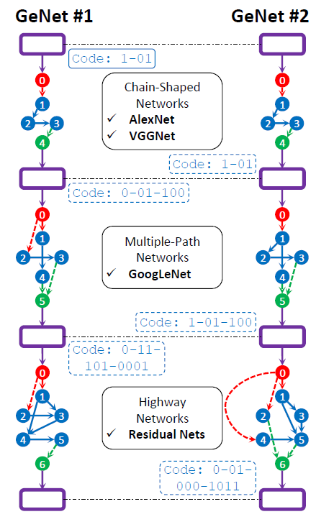
Experiments
右图显示了两个最好的网络学习结果
遗传算法能够学习到一些手工设计的结构,如:
Chain-Shaped networks
Multiple-path networks
Highway networks
这两个网络由独立的遗传算法获得,但有点相似,这表明遗传过程通常收敛于类似的网络结构。

Slide 23
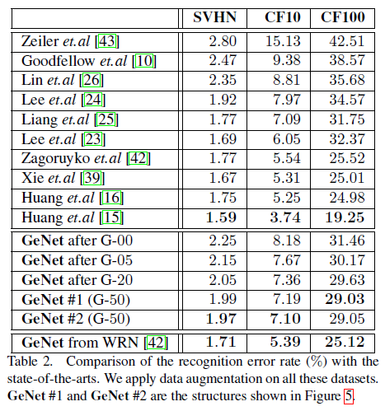
Experiments
小规模数据集迁移实验
CIFAR10, CIFAR100和SVHN
识别准确率随着遗传过程迭代次数增加而提高
虽然准确率低于一些最先进的方法[16][15]，但这些网络要深得多（约40-100层，GeNet#1、GeNet#2只有17层 ）

Slide 24
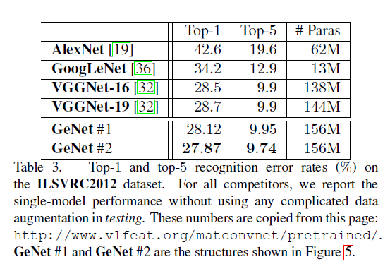
Experiments
大规模数据集迁移实验
ILSVRC2012数据集
与VGGNet-16和VGGNet-19相比，学习到的模型具有更好的性能

Slide 25
缺点
首先,大量的网络结构仍然未被探索,包括一些像Maxout、通道连接这样的新模块，并未将多尺度引入卷积。
在目前的工作中,遗传算法只用于探索网络结构,而网络训练过程是分开执行的。可以考虑将遗传算法与网络结构和权重同时结合起来。

Slide 26
论文介绍
董建洲
Bannister C A, Halcox J P, Currie C J, et al. A genetic programming approach to development of clinical prediction models: A case study in symptomatic cardiovascular disease[J]. PloS one, 2018, 13(9): e0202685.

Slide 27
论文背景
遗传编程（GP）是一种能够识别大型数据集中复杂的非线性模式的进化计算方法。尽管GP相对于更典型的，频繁的统计方法方法具有潜在的优势，但其在生存分析中的应用至少是罕见的。本研究的目的是确定GP用于临床预测模型自动开发的效用。

Slide 28
论文方法
论文使用来自SMART研究的数据，对心血管风险评分的发展和表现，将GP与常用的Cox回归技术进行了比较，该研究是对症状性心血管疾病患者的前瞻性研究。复合终点是心血管死亡，非致命性中风和心肌梗塞。共有3,873名年龄在19-82岁的患者参加了1996 - 2006年的研究。队列以70:30的比例被分成派生和验证集。推导集用于GP和Cox回归模型的开发。然后使用这些模型预测t = 1,3和5年的离散危险度。两种模型的预测能力根据其风险辨别和使用验证集的校准进行评估。

Slide 29
论文结果
这两种模式具有可比性。在时间点t = 1,3和5年时，GP和Cox回归模型的C指数分别为0.59,0.69,0.64和0.66,0.70,0.70。在同一时间点，使用校准曲线评估的两个模型的校准和Hosmer-Lemeshow检验统计量的推广也具有可比性，但Cox模型更好地校准到验证数据。

Slide 30
论文结论
使用经验数据，我们证明GP自动开发的预测模型具有与手动调整的Cox回归相当的预测能力。GP模型更复杂，但它是以完全自动化的方式开发的，并且包含较少的协变量。此外，它不需要通常需要的专业知识来推导，从而减轻了知识瓶颈。总体而言，GP作为自动开发用于诊断和预后目的的临床预测模型的方法显示出相当大的潜力。

Slide 31
主题：神经网络进化(Neuroevolution)
胡荐苛
论文：Efficient Evolution of Neural Network Topologies

Slide 32
简介：
神经网络进化可以看做生物进化算法与神经网络应用的结合。而本篇论文中介绍的NEAT算法，通过不断对全连接神经网络尝试变异，改变权重的同时也改变网络拓扑结构，按照“适者生存，不适者淘汰”的定律使网络得到进化。

Slide 33
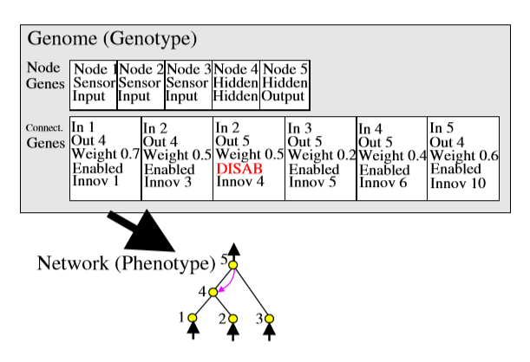
NEAT算法：
基因编码(coding)
每一个基因配对(Connect. Genes)定义了节点之间的连接形式：从输入节点(In)到输出节点(Out)，链接的权重(Weight)；链接是否被使用(Enabled or DISAB)；唯一的标识号(Innov ID)

Slide 34
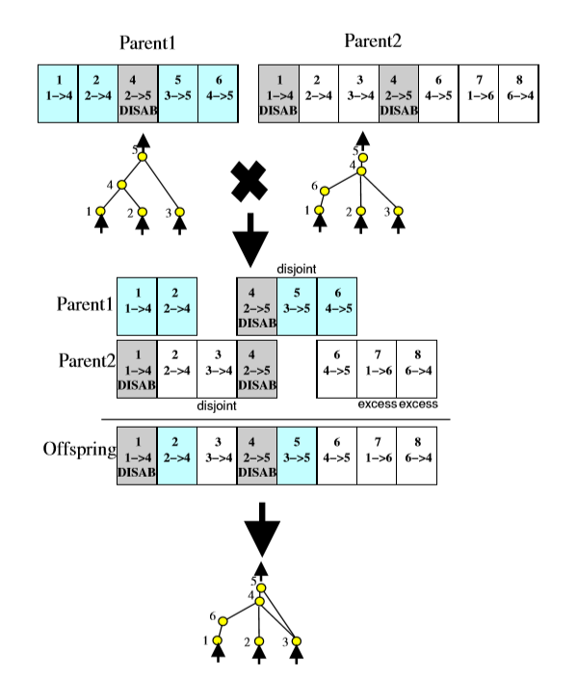
NEAT算法：
交叉配对(Crossover)
不同的网络拓扑结构配对，保留双方都有的基因对，继承各自独有的基因对。

Slide 35
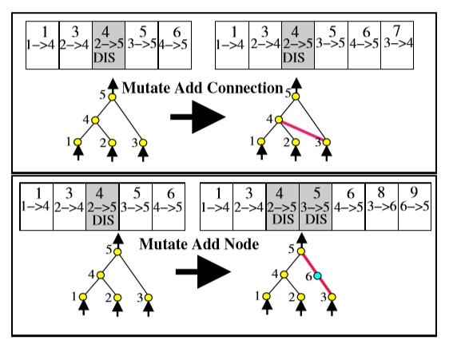
NEAT算法：
3. 基因突变(Mutation)
NEAT突变不仅改变网络的权重，还会改变网络的结构。结构突变包括新增链接和新增节点两种方式。新增节点是在原有链接上增加新的节点，原有链接将会被disable掉。每一次突变产生的基因Innov ID都会依次递增。

Slide 36
NEAT算法：
物种进化(Innovation)
计算子孙的网络拓扑结构相似度并划分为不同的物种(species)，实现物种的多样性。通过评价函数计算各个物种的适应程度(fitness)，按照适者生存的规则在更适应的物种中继续繁衍实现进化。

Slide 37
NEAT算法贡献：
提出标记的方式实现不同网络拓扑结构的配对
通过划分物种(species)在小范围内繁衍来保留进化成果
从最小网络结构开始进化，只有必要时才会改变结构

Slide 38
合作协同进化算法解决作业调度问题 A Cooperative Coevolutionary Algorithm with Application to Job Shop Scheduling Problem
21821117
贾程皓

Slide 39
Job shop problem （JSP）
给定n个作业和m台机器，每项作业由一组有确定进行时间并且要在有限台机器完成的操作（operations）组成。目标是在约束条件下，确定每项operation的起始时间和结束时间，从而优化指标。
约束：
一项作业不能两次使用同一台机器
不同作业的operation之间没有偏向性
每台机器同一时间只能处理一个作业

Slide 40
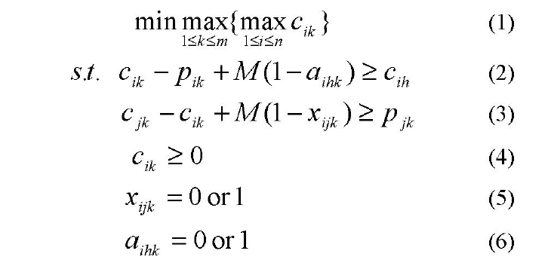
Job shop problem （JSP）
数学定义
c_ik: job i 在machine k上的完成时间
p_ik: job i 在machine k上的作业时间
M: 大正数
a_ihk: 指示系数；如果对于作业i，先在machine h上作业，后再k上作业，则为1，否则为0.
x_ijk: 指示变量；如果在machine k上，作业i先于作业j，则为1，否则为0.
Notes:
式子1为目标函数，求解最短的最大完工时间
约束条件2保证按照规定顺序处理每个作业的operations
约束条件3保证每台machine同一时间只能处理一个作业

Slide 41
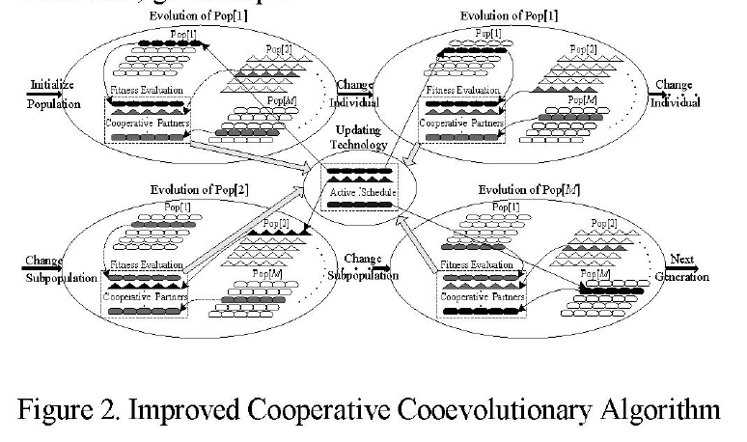
Algorithm framework
Notes:
算法框架图

Slide 42
Algorithm framework
Step 1：生成M组初始子种群 Pop[m] (m=1,2,…,M)
Step 2：初始评估每个子种群中每个个体，把最佳适应度复制给f_best。选择随机个体和保持不变的个体作为合作伙伴。
Step 3：使用更新技术，用对应机器上的最终operation 序列替换个体。
Step 4：协同进化， m=1
Step 4.1：评估Pop[m]中的第s（s=1,2,…,S）个个体，s=1
Step 4.2：基于适应度选择其他父代，应用LOX算子生成子代
Step 4.3：应用交叉变异生成子代

Slide 43
Algorithm framework
Step 4：协同进化
Step 4.4：计算子代适应度。选择最佳子代、随机子代和不变子代作为合作伙伴
Step 4.5：如果子代适应度高于父代，应用更新技术。否则，保留父代。如果最好子代适应度高于f_best, 更新f_best。
Step 4.6：更新s←s+1，如果s<S，转到Step 4.2，否则，转到Step 4.7
Step 4.7：更新m←m+1。如果m<M，转到Step 4.1，否则，转到Step 5
Step 5：若满足终止标准，停止算法，否则，转到Step 4.

Slide 44
改进的双群进化规划算法
李博奥
进化规划 (Evolutionary Programming, EP) 是一种群体全局搜索随机算法。进化规划是一个反复迭代、不断进化的过程。EP的进化操作主要依赖突变[2], 进行突变时需要使用高斯变异算子[3]。而高斯变异算子容易导致早熟收敛现象, 使算法陷入局部极值点。
双群进化规划算法 (Bi-group Evolutionary Programming, BEP) , 将种群按一定规则分成2个子群, 其中一个子群使用振荡的高斯变异算子, 以实现子群中的个体能尽可能分散地到达解空间的各个位置, 另一个子群使用递减的高斯变异算子, 以保证子群中的个体在每个局部能找到尽可能好的解。

Slide 45
算法总体思想
改进双群进化规划算法将种群划分为2个子群。2个子群使用不同粒度的变异算子。
第一个子群对高斯变异算子进行导向性调节，能充分利用函数值信息较快地到达最优解区域。
第二个子群采用递减的高斯变异算子，确保子群能够以较高的精度找到局部极值。而种群的重组可实现子群间的信息交流，从而提高解空间的搜索效率。

Slide 46
算法具体步骤
(1) 参数初始化。设置种群个体数目，随机竞争个体数目，最大进化代数，种群进化代数，进化终止条件。
(2) 种群初始化。在问题的可行解空间中随机产生u个个体作为初始种群X。
(3) 终止进化判断。若满足终止条件则停止进化, 输出计算结果, 否则转步骤 (4) 。
(4) 随机选取u/2个个体组成子群, 其他个体组成种群。
(5) 变异产生后代。
(6) 重组组成临时种群X, 计算X中2u个个体的适应度函数值, 使用随机q竞争法则, 选取前u个个体组成新的种群X。
(7) 转步骤 (3) 。

Slide 47
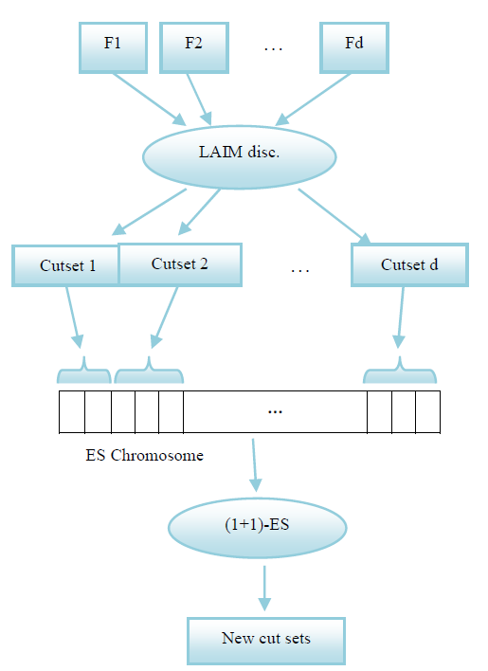
利用进化策略改进适用于多标签数据的LAIM离散化方法
李建新
Improving LAIM discretization method for multilabel data using evolution strategy
CSIEC2018
对多标签数据的每一个特征使用LAIM discretization方法得到对应特征的分割点集
将对应的分割点集加入ES染色体，作为进化的父代
运用（1+1）策略，使用高斯变异产生一个新的子代
通过准确率、召回率等比较父代与子代，保存较好的一个
Notes:
在机器学习中，有许多分类器可用于单标签数据。但多标签数据的分类器还不是很多。同时，机器学习的大多方法需要离散或标准的输入数据。需要将现实世界中大量连续的数据转化为离散特征。针对多标签数据的离散化方法因此非常重要。
LAIM discretization方法：LAIM是测量标签和离散化方案之间依赖性的标准。我们通过一个多标签矩阵计算其最大值，从而得到各分割点集
高斯变异：在进行变异时用一个均值μ、方差为σ2的正态分布的一个随机数来替换原有基因值

Slide 48
Optimization of Dynamic Mobile Robot Path Planning based on Evolutionary Methods
李凯

Slide 49
概述
本研究使用进化算法来优化动态环境下的移动机器人路径规划。 这种方法可以避免在选定点的位置以及从开始到目标点的所规划的路径上碰撞到障碍物。 在基于网格的环境中，路径规划在全局上应针对路径的距离，平滑度和安全性进行优化。 在一些路径中，优化的路径规划算法在目标函数和时间上相互比较
使用到的进化方法包括遗传算法，模式搜索算法和粒子群优化算法。

Slide 50
问题描述
环境表示：使用基于网格的环境来表示具有可行路径和不可行路径的环境
目标：在基于网格的环境中找到位置，以便机器人只能在这些位置上改变方向，并最小化起点和目标点之间的目标函数
关键点：选择位置不能位于障碍物位置，也不能选择路径穿越障碍物位置
环境动态性：障碍物可以在基于网格的环境中移动

Slide 51
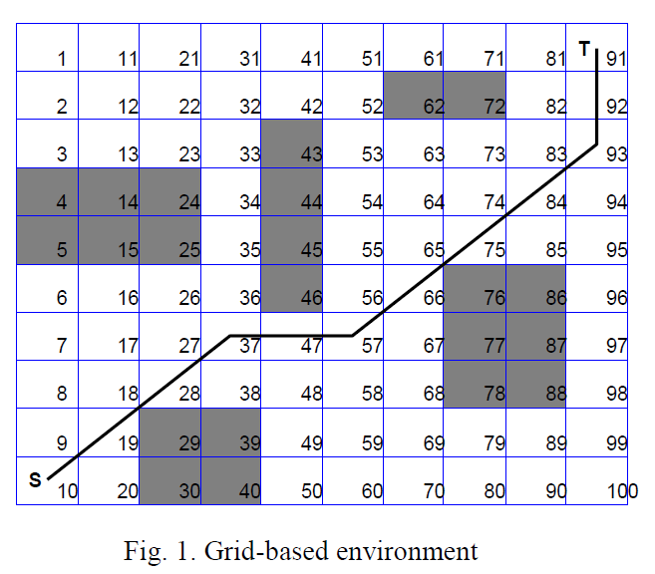
问题描述

Slide 52
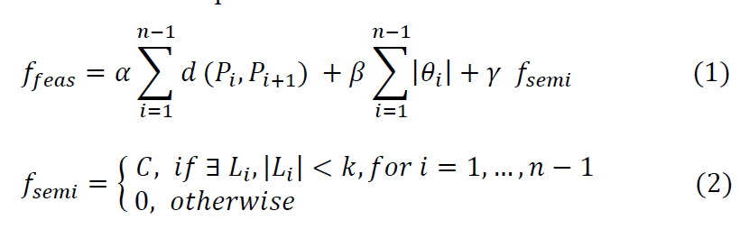
问题描述
目标函数：这里我们使用路径距离，平滑度和安全性的组合来优化路径
可行路径
不可行路径
Notes:
其中f_feas是可行路径的目标函数（OF），f_semi是我们将其添加到OF的术语，以避免接近障碍物的某个附近（因为移动机器人具有一定宽度并且不能从障碍的边缘）。

Slide 53
进化算法
模式搜索算法：搜索当前点周围的一组点，以找到使得目标函数值更小的点
遗传算法：是一种迭代的随机全局搜索方法
粒子群优化算法：用于处理连续和不连续目标函数的优化，是基于群体的搜索方法，每个解决方案在群体中显示为粒子，称为群体。粒子可以在多维搜索空间中改变它们的位置，以便达到它们的平衡和最佳点，直到发生迭代限制。

Slide 54
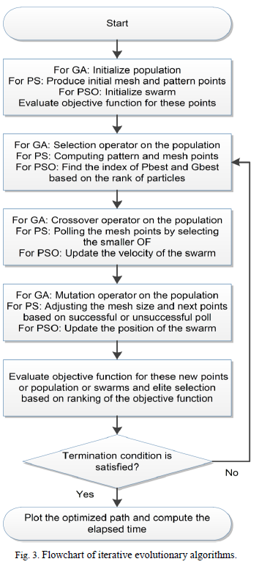
进化算法

Slide 55
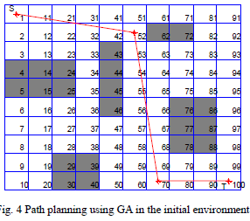
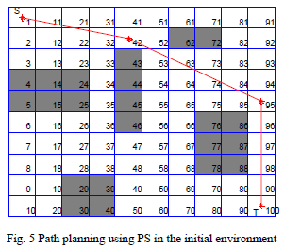
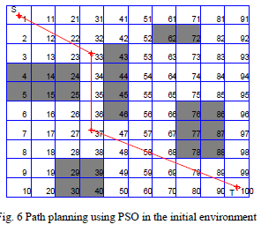
模拟结果与讨论

Slide 56
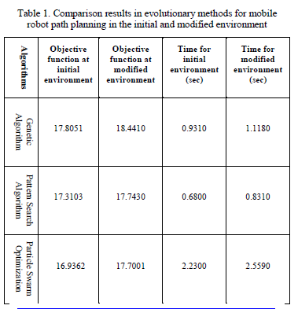
模拟结果与讨论

Slide 57
林泽培
主题：进化深度网络
论文：EDEN: Evolutionary Deep Networks for Efficient Machine Learning

Slide 58
简介
提出了一种进化深度网络（Evolutionary Deep Network/EDEN），即一种神经进化（neuro-evolutionary）算法。该算法结合了遗传算法和深度神经网络，并可用于探索神经网络架构的搜索空间、与之相关联的超参数和训练迭代所采用的 epoch 数量。

Slide 59
算法目标
用神经进化算法来创造 1D 卷积网络和优化嵌入层以实现情感分析任务

Slide 60
算法大致过程
神经网络由 EDEN 染色体编码
随机初始化染色体群（population of chromosomes），每一个染色体代表优化问题的候选解
基于适应度函数，我们选择多对较优个体（父母）
适应度高的个体更易被选中繁殖，即将较优父母的基因传递到下一代。

Slide 61
解决的问题
在众多神经网络算法优化问题领域中演化优良的一般性架构和超参数
这种演化是否可以在单块 GPU 上完成，不是像以前一样需要在大型计算集群上完成

Slide 62
CMA Evolution Strategy
卢涛
CMA是一种随机的，不需要计算梯度的数值优化算法。主要用来解决非线性、非凸的优化问题，是最有名，应用最多，性能最好的进化策略算法之一，在中等规模的复杂优化问题上具有很好的效果，是黑箱优化算法中最好的方法之一。
黑箱随机优化：考虑一个黑箱搜索情景，想要最小化代价函数，目标是寻找一个或者多个点x,使得函数f(x)尽可能的小。而黑箱搜索，所能提供的信息只有函数f(x),搜索点可以自由的选择。但是同时意味着大的搜索信息量。

Slide 63
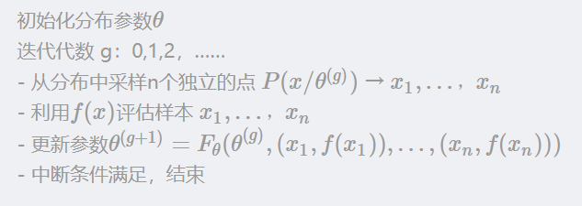
黑箱随机优化流程

Slide 64
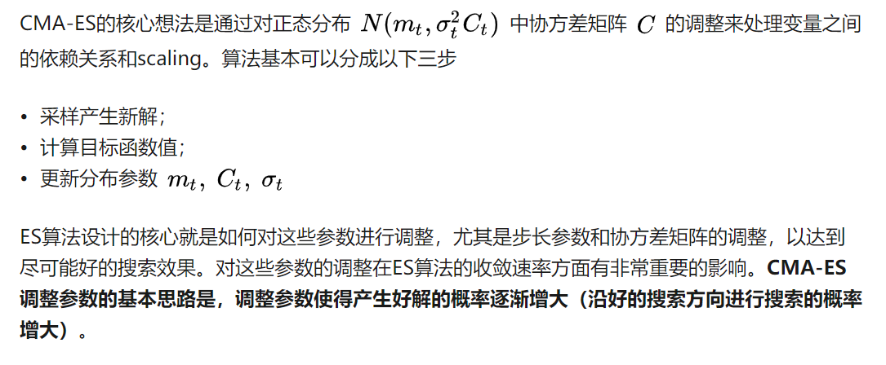
CMA-ES 算法步骤

Slide 65
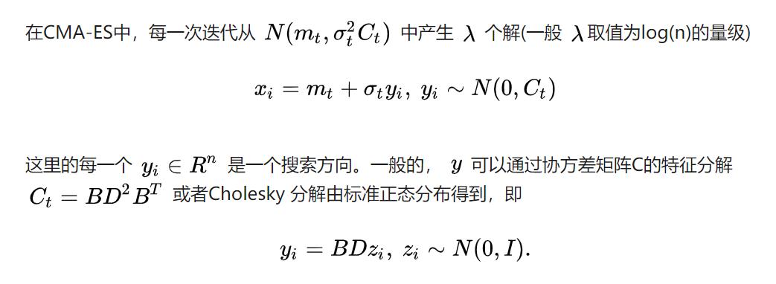
CMA-ES 算法步骤
采样产生新解

Slide 66
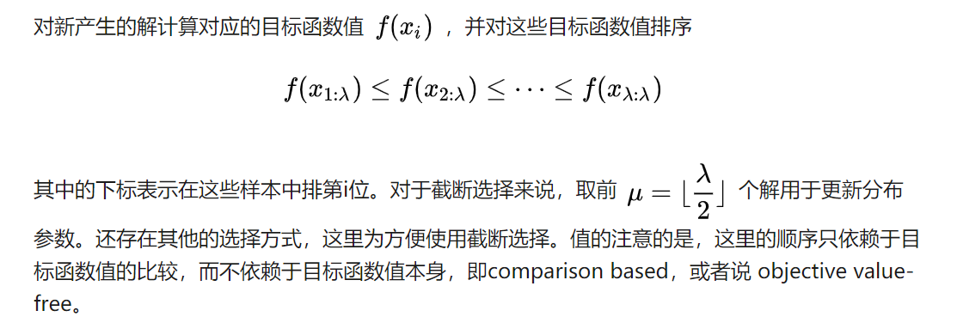
CMA-ES 算法步骤
计算目标函数值

Slide 67
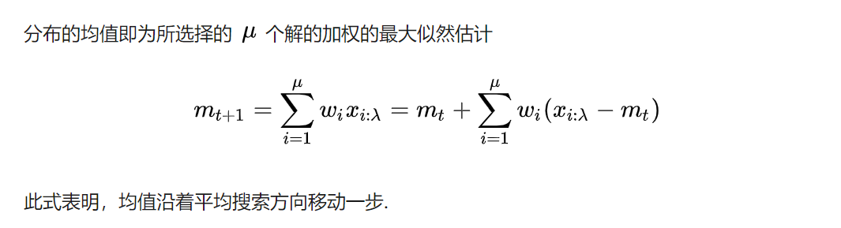
CMA-ES 算法步骤
分布参数更新
均值

Slide 68
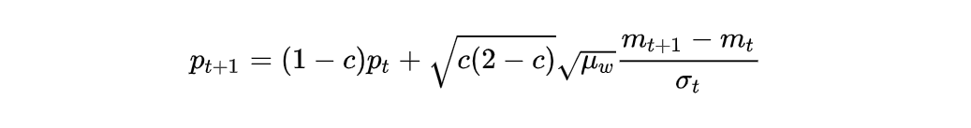
CMA-ES 算法步骤
分布参数更新
搜索路径
它描述了分布均值的移动，并且将每次迭代中移动方向做加权平均，使得这些方向中相反的方向分量相互抵消，相同的分量则进行叠加。这类似于神经网络优化中常用的Momentum，加快收敛速度

Slide 69
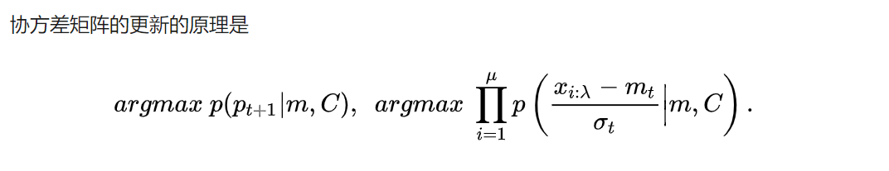
CMA-ES 算法步骤
分布参数更新
协方差矩阵
更新原理是增大沿成功搜索方向的方差，即增大沿这些方向采样的概率

Slide 70
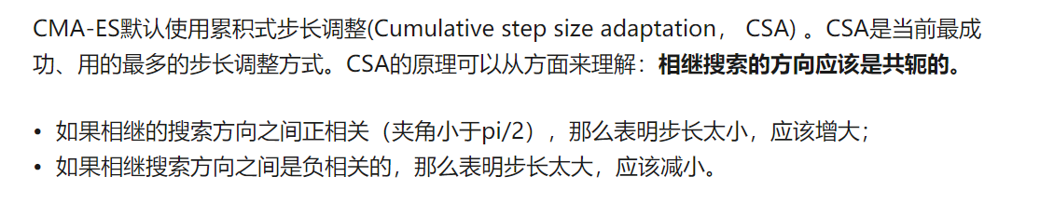
CMA-ES 算法步骤
分布参数更新
步长更新

Slide 71
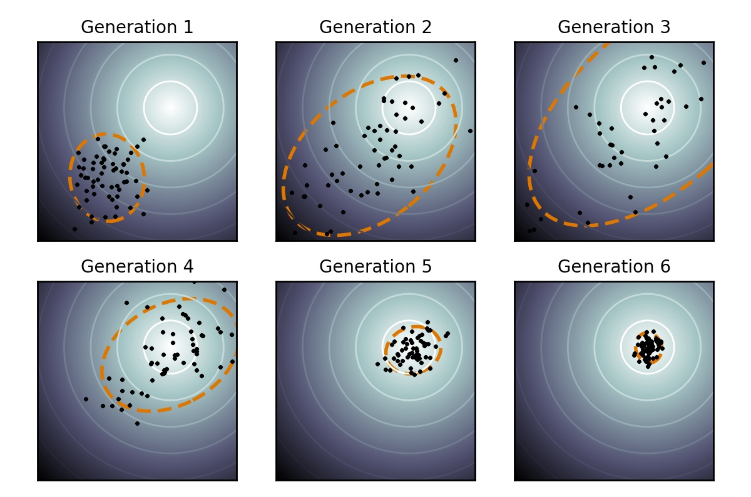
CMA-ES 搜索过程

Slide 72
CMA-ES 算法的基本特点：
无梯度优化，不使用梯度信息
局部搜索中无梯度算法通常比梯度算法慢
在复杂优化问题non-separable, ill-conditioned, or rugged/multi-modal 上表现良好

Slide 73
马宁
Scalable Training of Artificial Neural Networks with Adaptive Sparse Connectivity Inspired by Network
ieda:
Biological neural networks have good properties(e.g. sparsity, scale-freeness)
Artificial neural networks should not have fully-connected layers
Propose sparse evolutionary training of artificial neural networks

Slide 74
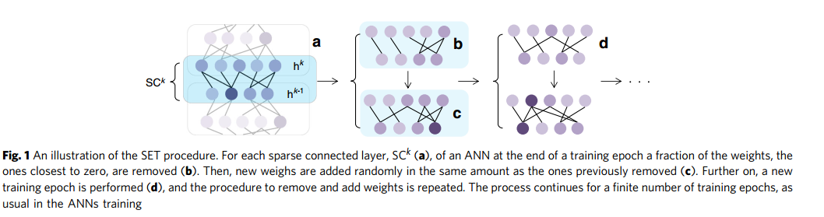
SET(Sparse Evolutionary Training)

Slide 75
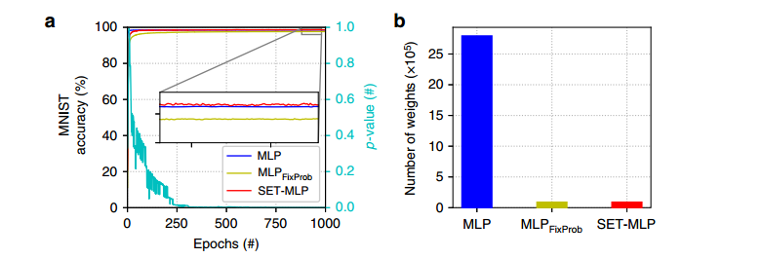
Performance on MLPs

Slide 76
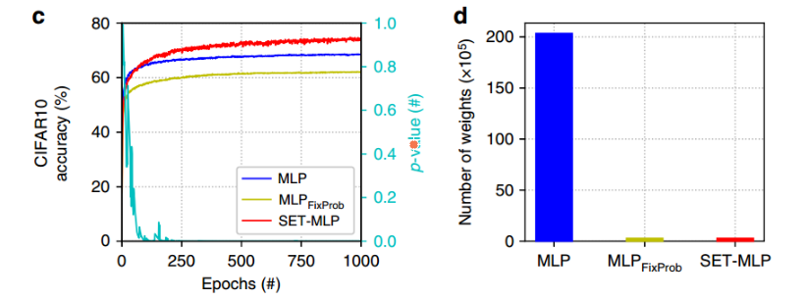
Performance on MLPs

Slide 77
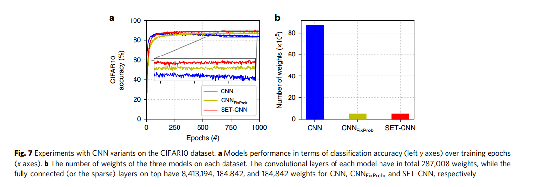
Performance on CNNs
马宁

Slide 78
Limited Evaluation Cooperative Co-evolutionary Differential Evolution for Large-scale Neuroevolution
陈亚博
该论文中提出用“有限评估合作协同差分进化”的方法来优化高纬度的人工神经网络，其进化策略主要涉及以下几个算法：
1、（ Limited Evaluation/LE ）LE/LEEA算法：神经进化的fitness evaluation计算量很大，因此该算法进行计算量的优。
2、（ Cooperative Co-evolutionary/CC ）合作协同进化算法：用启发式的方法分解高维度的神经网络，分解成一个个较小的子问题。
3、（ Differential Evolution/DE ）差分进化算法：用于求解多维空间中整体最优解
两个主要问题：
1、结合使用CC算法的DE算法是否比标准的DE算法准确度更高？
2、在不降低神经网络准确性的前提下，结合使用LE算法的DE算法是否减少了运行的时间？
提出的对比实验：对DE、LEDE、CCDE、LECCDE四种算法在三个不同的数据集上的优化结果进行对比。

Slide 79
Evaluation of a Tree-based Pipeline Optimization Tool for Automating Data Science
叶茂鑫

Slide 80
论文结构
1 INTRODUCTION
2 RELATED WORK
3 MTHOD
4 RESULTS
5 DISCUSSION
6 CONCLUSIONS
7 ACKNOWLEDGMENTS
8 REFERENCES

Slide 81
INTRODUCTION and RELATED WORK
随着数据科学领域的不断发展，对非专家可以访问机器学习的工具的需求将不断增加。在本文中，作者介绍了基于树的管道优化的概念，以自动化机器学习 - 管道设计中最繁琐的部分之一。作者在Python中实现了一个基于树的开源管道优化工具（TPOT），并展示了它在一系列模拟和真实世界基准数据集上的有效性。

Slide 82
Method
在这里，列出了当前在基于树的管道优化工具（TPOT）中实现的四种主要类型的管道运算符。 所有管道运营商都在scikit-learn中使用现有的实现。 有关这些运算符的进一步阅读，请参阅scikit-learn在线文档和。
预处理器。 实现了一个标准缩放运算符，它使用样本均值和方差来扩展特征（StandardScaler），一个强大的缩放运算符，它使用样本中值和四分位间范围来扩展特征（RobustScaler），以及一个生成交互特征的运算符 通过数值特征的多项式组合（多项式特征）。
分解。 实现了RandomizedPCA，一种使用随机奇异值分解（SVD）的主成分分析变体。
.特征选择。 我们实现了一个递归特征消除策略（RFE），一个选择前k个特征的策略（SelectKBest），一个选择前n个特征百分位（SelectPercentile）的策略，以及一个删除不满足最小方差的特征的策略 阈值（VarianceThreshold）。
楷模。 在本文中，我们专注于监督学习模型。 我们实现了基于个体和集合树的模型（DecisionTreeClassifier，RandomForestClassifier和GradientBoostingClassifier），非概率和概率线性模型（SVM和LogisticRegression），以及k-最近邻（KNeighborsClassifier）。

Slide 83
RESULTS 、DISCUSSION and CONCLUSIONS
对TPOT的分类性能与两个对照的性能进行比较
总结发现在许多情况下，自动化机器学习管道设计和优化可以提供对基本机器学习分析的显着改进，同时几乎不需要输入或用户的先验知识但是，重要的是要注意自动化管道设计的目标不是取代数据科学家，也不是机器学习从业者。 相反，我们的目标是基于树的管道优化工具（TPOT）成为“数据科学助手”，它探索数据，发现数据中的新特征，并向用户推荐管道。

Slide 84
应升宇
多级彩色图像分割的差分进化与细胞差分进化研究
Bouteldja, Mohamed Abdou, and Mohamed Batouche. "A study on differential evolution and cellular differential evolution for multilevel color image segmentation." 2017 Intelligent Systems and Computer Vision (ISCV). IEEE, 2017.

Slide 85
一、论文介绍
图像分割是将图像分割成多个区域的过程，并且广泛用于分离和搜索给定图像内的特定对象。多级阈值处理是用于分割图像的最重要技术之一。然而，选择最佳阈值仍然是一个具有挑战性的问题。由于进化算法在十年中被应用于文献中以提高多级阈值方法的准确性和计算效率，因此在许多情况下，这种随机算法可能过早地收敛到局部最优并且缺乏准确性和稳定性。结构化进化算法的提出就是来克服这些限制。因此，这篇论文的研究工作的主要目的是提出一种基于细胞差分进化的多级阈值分割方法，用于彩色图像分割。本文中提出了一项比较性能研究，以评估标准DE和Cellular DE的效率和准确性，还展示了这项比较研究的结果，该研究表明DE中的群体结构在准确性，稳健性和速度收敛方面提高了其性能，还通过使用众所周知的基准图像将其与其他三种算法进行比较来评估所提出的算法。

Slide 86
二、进化算法在图像分割中的应用
图像分割包括将图像分成多个部分。这些部分描述了一些更有意义且更易于分析的结构。分割广泛用于各种领域，例如计算机视觉，对象识别，图像压缩等。存在各种方法来执行图像分割：其中最常用的是阈值处理。阈值处理方法使用从图像定义的一些特征来选择一组阈值。为了确定阈值，很多方法将阈值处理作为优化问题，通过最大化或最小化某些目标函数，例如类间方差，熵和交叉熵。根据阈值的数量，有双层阈值和多级阈值。大多数双层阈值处理方法可以很容易地扩展到多级阈值处理。然而，当阈值数量增加时，这些方法非常耗时。这些经典方法的另一种解决方案是进化算法，它们受到许多研究人员的极大关注，以解决多级阈值问题。在这类算法中，我们发现了遗传算法（GA），遗传编程（GP），进化规划（EP），进化策略（ES）和差分进化（DE）。为了在优化该过程，文中对进化算法引入了一些改进，其中包括使用了结构化的进化算法，群体以某种方式分散，在许多情况下，这些分散算法提供了更好的搜索空间采样，相对于标准版本中的等效算法，导致数值行为得到改善。

Slide 87
在这项工作中，这篇论文提出了一种基于 Cellular DE的多级阈值处理方法，用于分割彩色图像。这种DE使用邻域的概念，即个体可能只在繁殖循环中与其附近的邻居交互。 Cellular DE的重叠小邻域有助于探索搜索空间，因为解决方案通过群体的诱导缓慢扩散提供了一种探索，而探索通过遗传操作在每个邻域内发生。
基于作为目标函数的类间方差，将所提出的Cellular DE的性能与DE的标准版本进行比较。实验结果表明，Cellular DE 具有优于标准 DE 的优点。

Slide 88
三、 基于类别方差的多层阈值
在多级阈值处理问题中，其目的是根据诸如类间方差和熵之类的一些区分标准以最佳方式分离图像的灰度级区域。 在类间方差的情况下，目标是选择最大化这种目标函数的阈值。在本文中，考虑了彩色（RGB）图像的多级阈值问题。 在RGB图像中，通过组合三个分量（红色，绿色和蓝色）来计算每个像素的值。 每个组件分别被视为灰度图像。 因此，可以为每个组件写入多个阈值的目标函数，如下所示：

